Slide 1
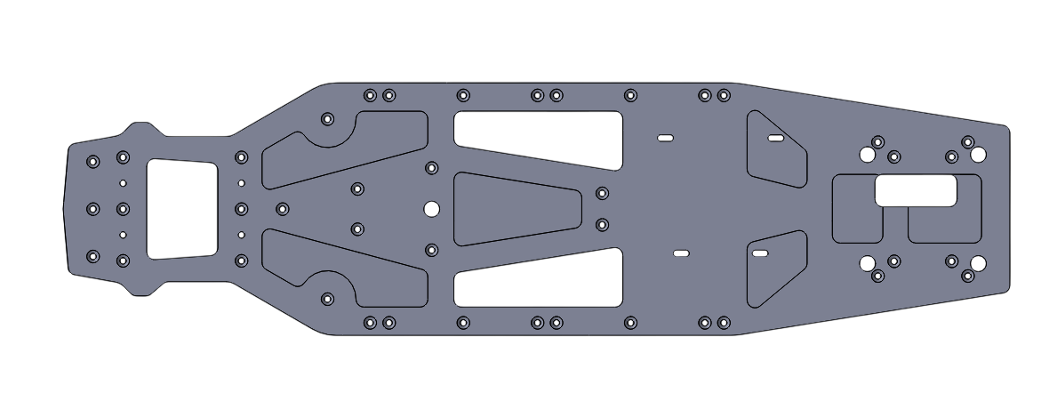


Saé 2.1
Étude d'un mécanisme
Voiture radiocommandée
MSILINI Mohamed
OUMRAIENE Walid
2025-2026

Slide 2
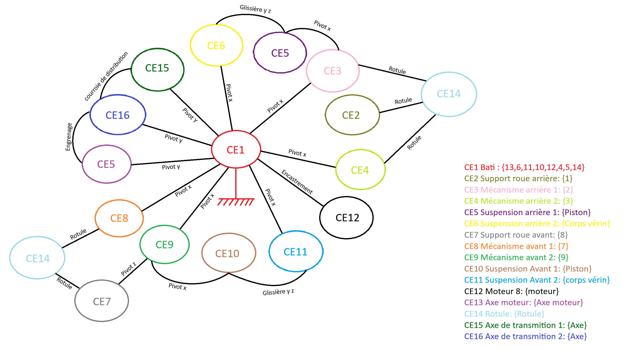
Graphe de liaison

Slide 3
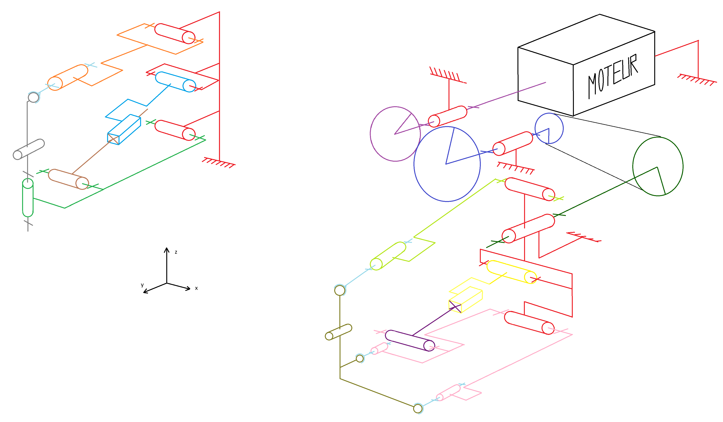
Schéma cinématique
Pour le schéma cinématique étant donné que la voiture est symétrique (hors moteur et système de transmission) nous avons décidé de ne représenter qu'une moitié de ce système étant donné que cela ne servirait à rien de représenter les deux cotés.

Slide 4
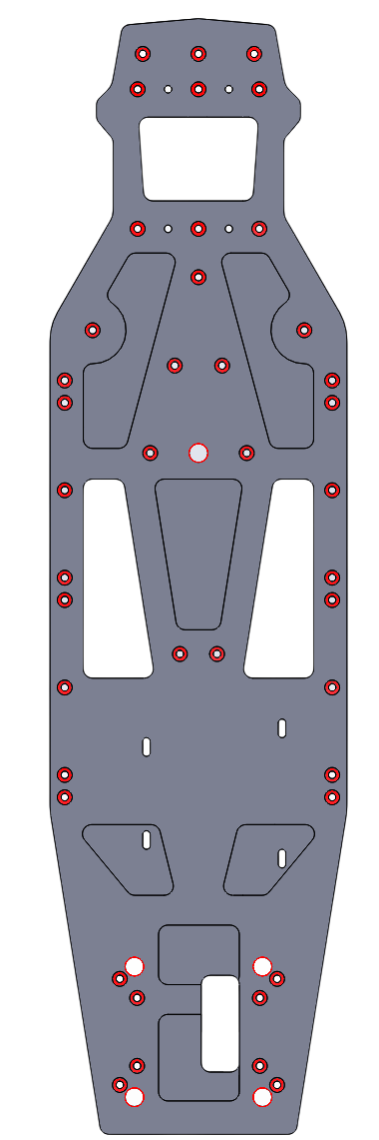
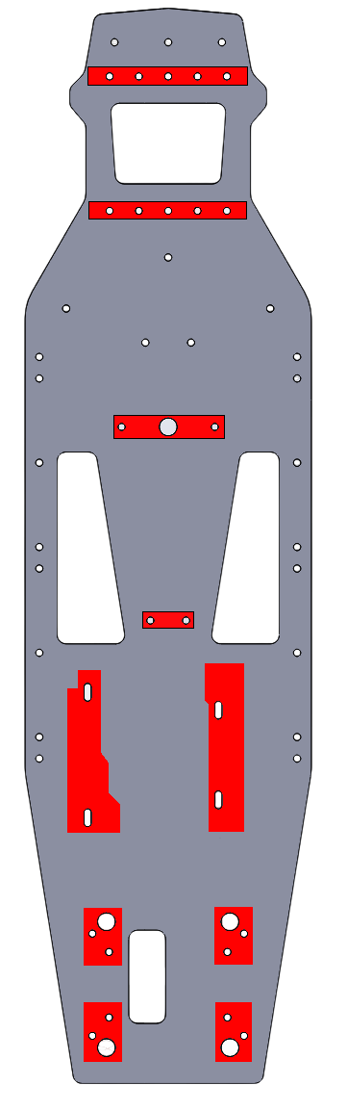
Surfaces fonctionnelles

Slide 5
Informations complémentaires
Des difficultés ont été rencontrées lors des mesures de notre pièce car les entre-axes sont compliqués à mesurer avec un pied à coulisse nous avons donc adopté trois techniques pour s'assurer que les mesures soient bonnes :
  Mesure au pied à coulisse.
  Traçage de la pièce sur une feuille puis mesure avec un réglet.
  Mesure Solidworks avec image d'esquisse mise à l'échelle
Certaines tolérances et côtes fonctionnelles ont été adaptées afin qu'elles correspondent aux côtes relevées par les autres groupes pour l'assemblage, les côtes restent cohérentes.
Vous trouverez dans le dossier tous les fichiers demandés ainsi que le schéma cinématique, le graphe de liaison et les surfaces fonctionnels en meilleure qualité.

